Slide 1


Slide 2

+ 6400
EVENTOS
EM
10 DIAS
COMO ESCOLHER
PRA ONDE IR?

Slide 3

Etapas
Preparação do Ambiente
Raspagem de Site (web scraping)
Mineração de Dados (text mining)
Montagem da Agenda (função de custo)

Slide 4

1. Preparação do Ambiente

Slide 5
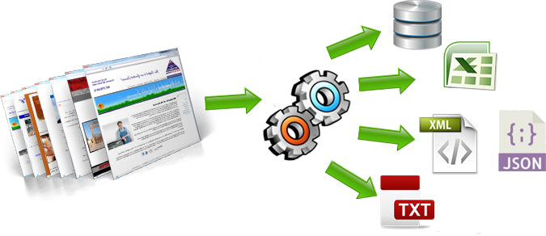
2. Raspagem de Site (web scraping)

Slide 6
3. Mineração de Dados (text mining)
Alta Ocorrência
Stop Words
Palavras
Frequentes
Palavras
Raras
Baixa Ocorrência
Baixo
Valor
Alto
Valor
TF-IDF: 0 1.5 3.0

Slide 7
4. Montagem da Agenda (função de custo)
Custo = Ranking + Acesso + Distância

Slide 8
https://github.com/rnmourao/sxsw-ai-roster

